Slide 1



FOUILLE DE DONNEES: LA PRATIQUE D’UNE METHODE D’APPRENTISSAGE SUPERVISEE AU CHOIX
Présenté par :
MEDOU Daniel Magloire, P21
NGASSA TCHOUDJEUH TATIANA, P20
Etudiant en Master1, IFI, option: SIM
Sous l’encadrement de:
Dr. NGUYỄN Thị Minh Huyền
Année académique 2016-2017

Slide 2

PLAN
Méthodologie
CONCLUSION
Résultats et commentaires
Contexte et Problématique
INTRODUCTION
02
Notes:
Notre présentation s’articule / les points sur lesquels nous allons vous entretenir ce matin sont les suivants…
Dans un 1er temps vous aurez,,,,,,,,

Slide 3
Contexte et
problématique
Méthodologie
Résultats
Conclusion
Introduction
INTRODUCTION
3

Slide 4

Contexte et
problématique
Méthodologie
Résultats
Conclusion
Introduction
Quelle méthode d’apprentissage supervisée appliquer à notre jeu de données
Jeu de données “Adult”
Avec un objectif
De prediction
Valeurs
manquantes
Documents
Thème Soumis
4
Notes:
Hors certaine tâches ne sont pas executées à temps, soit par négligeance ou oubli,ine
Ce qui entraine parfois des pannes inattendues et d’Autres situations déplaisantes pendant ou avant les déplacements ce qui empèche certains employés de mener à bien leurs activités, face à cela, il nous a donc été demandé de réaliser……..

Slide 5
Contexte et
problématique
Problématique
Méthodologie
Méthodologie
Résultats
Résultats
Conclusion
Contexte
Contexte
Problématique
Conclusion
Introduction
Méthodologie
Résultats
Conclusion
Introduction
Choix de la méthode
Régression Logistique Binaire
Parmi les méthodes qui existent nous avons choisi d’appliquer la Régression Logistique Binaire:
RLB
Elle fait appel aux attributs continus et/ou discrets
La variable de prédiction doit être divisée en deux classe
L’attribut de prédiction Y prend uniquement deux modalités
5
Notes:
Pour réaliser notre travail, nous avons choisi la méthode MERISE

Slide 6

Contexte et
problématique
Problématique
Méthodologie
Méthodologie
Résultats
Résultats
Conclusion
Contexte
Contexte
Problématique
Conclusion
Introduction
Méthodologie
Résultats
Conclusion
Introduction
Présentation de la méthode d’étude
Niveau traitement de données
Imputation par moyenne
Imputation aléatoire
JEU DE DONNEES PRÊT A UTILISER:
« Adult_Data »
6
Notes:
MERISE s’étale sur 3 niveaux d’abstraction
1er niveau: Niveau Conceptuel

Slide 7
Contexte et
problématique
Problématique
Méthodologie
Méthodologie
Résultats
Résultats
Conclusion
Contexte
Contexte
Problématique
Conclusion
Introduction
Méthodologie
Résultats
Conclusion
Introduction
CHOIX DES PARAMETRES
Corrélation: Attributs num.
Sens cognitif: Attributs dis.
CONTRUCTION DES MODELES
7
Notes:
2e niveau: Niveau Organisationnel / Logique

Slide 8
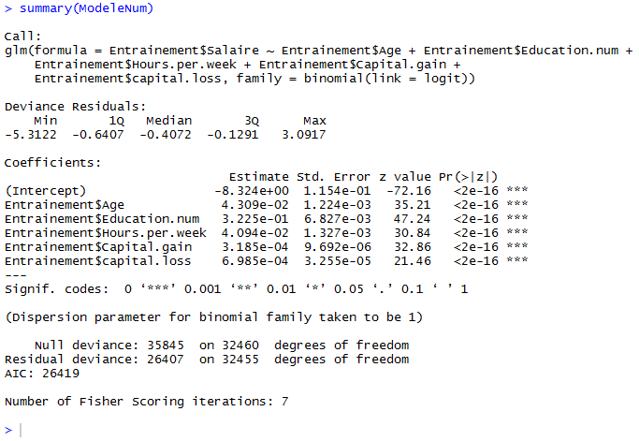
Problématique
Méthodologie
Méthodologie
Résultats
Résultats
Conclusion
Contexte
Contexte
Problématique
Conclusion
Introduction
Contexte et
problématique
Méthodologie
Résultats
Conclusion
Introduction
ModeleNum
8
Notes:
3e niveau: Opérationnel ou physique

Slide 9
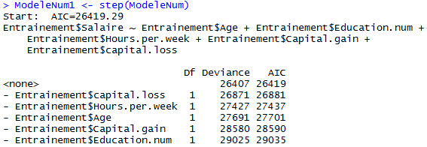
Problématique
Méthodologie
Méthodologie
Résultats
Résultats
Conclusion
Contexte
Contexte
Problématique
Conclusion
Introduction
Contexte et
problématique
Méthodologie
Résultats
Conclusion
Introduction
Comment valider le modèle?
9
Notes:
Nous Avons utilisé les outils ci- après

Slide 10

Problématique
Méthodologie
Méthodologie
Résultats
Résultats
Conclusion
Contexte
Contexte
Problématique
Conclusion
Introduction
Contexte et
problématique
Méthodologie
Résultats
Conclusion
Introduction
Quelle est l’influence de nos variables sur la variable de prédiction?
10
Notes:
Nous Avons utilisé les outils ci- après Odd-ratio

Slide 11
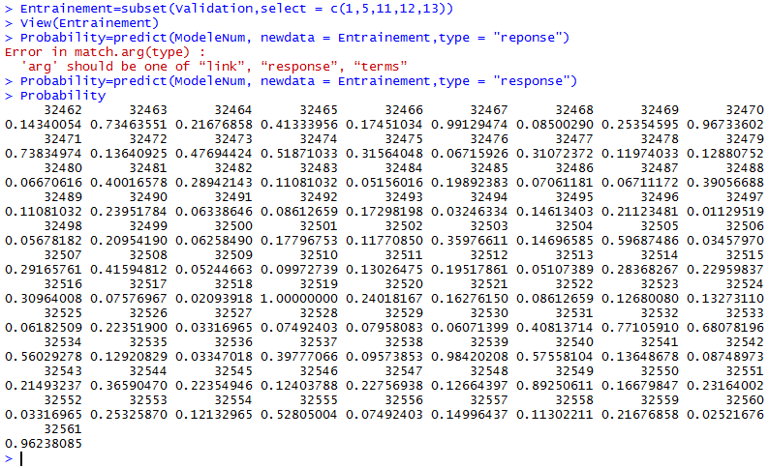
Problématique
Méthodologie
Méthodologie
Résultats
Résultats
Conclusion
Contexte
Contexte
Problématique
Conclusion
Introduction
Contexte et
problématique
Méthodologie
Résultats
Conclusion
Introduction
Quel est le comportement du modèle « ModeleNum » lors de la prédiction de Y (Salaire) sur le jeu de donnée?
11
Notes:
Nous Avons utilisé les outils ci- après

Slide 12
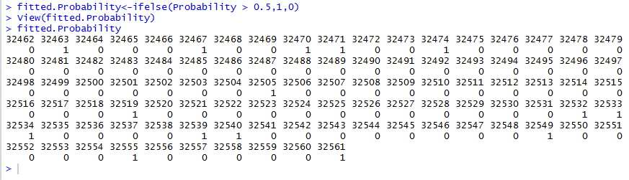
Problématique
Méthodologie
Méthodologie
Résultats
Résultats
Conclusion
Contexte
Contexte
Problématique
Conclusion
Introduction
Contexte et
problématique
Méthodologie
Résultats
Conclusion
Introduction
« 0 » appartient à la classe des personnes faisant un revenu annuel de <=50k
« 1 » apparient à la classe des personnes faisant un revenu annuel de plus de >50k
Le chiffre au-dessus de « 0 » ou « 1 » est une observation.
12
Notes:
Nous Avons utilisé les outils ci- après

Slide 13

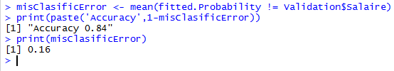
Problématique
Méthodologie
Méthodologie
Résultats
Résultats
Conclusion
Contexte
Contexte
Problématique
Conclusion
Introduction
Contexte et
problématique
Méthodologie
Résultats
Conclusion
Introduction
Comment déterminer le taux d’erreur de notre modèle?
13
Notes:
Nous Avons utilisé les outils ci- après

Slide 14
Problématique
Méthodologie
Méthodologie
Résultats
Résultats
Conclusion
Contexte
Contexte
Problématique
Conclusion
Introduction
Contexte et
problématique
Méthodologie
Résultats
Conclusion
Introduction
DEUXIEME METHODE D’APPRENTISSAGE SUPERVISEE
ARBRE DE DECISION
14
Notes:
Nous Avons utilisé les outils ci- après

Slide 15
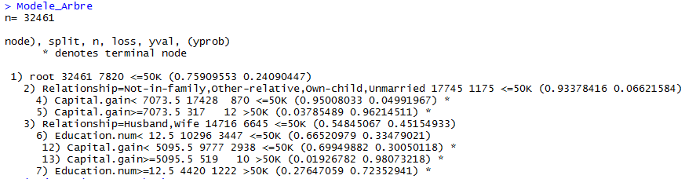
Problématique
Méthodologie
Méthodologie
Résultats
Résultats
Conclusion
Contexte
Contexte
Problématique
Conclusion
Introduction
Contexte et
problématique
Méthodologie
Résultats
Conclusion
Introduction
Comment construire l’Arbre de Décision?
15
Notes:
Nous Avons utilisé les outils ci- après

Slide 16
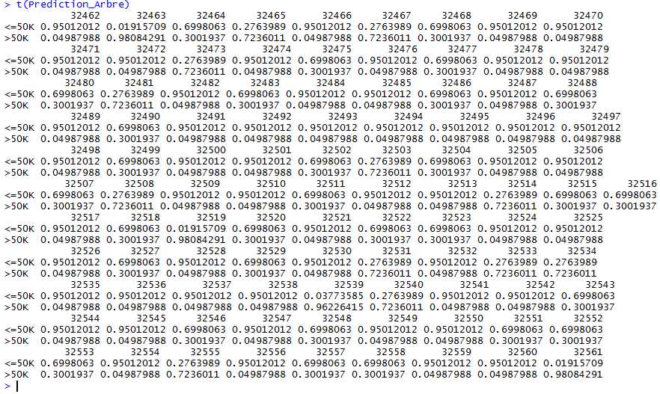
Problématique
Méthodologie
Méthodologie
Résultats
Résultats
Conclusion
Contexte
Contexte
Problématique
Conclusion
Introduction
Contexte et
problématique
Méthodologie
Résultats
Conclusion
Introduction
PREDICTION
9
Notes:
Nous Avons utilisé les outils ci- après

Slide 17

Problématique
Méthodologie
Méthodologie
Résultats
Résultats
Conclusion
Contexte
Contexte
Problématique
Conclusion
Introduction
Contexte et
problématique
Méthodologie
Résultats
Conclusion
Introduction
LA MATRICE DE CONFUSION
17
Notes:
Nous Avons utilisé les outils ci- après

Slide 18

Contexte et
problématique
Contexte et
problématique
Problématique
Méthodologie
Méthodologie
Résultats
Résultats
Conclusion
Contexte
Contexte
Problématique
Conclusion
Introduction
Résultats
Résultats
Conclusion
Méthodologie
Conclusion
Méthodologie
CONLUSION
18

Slide 19


Problématique
Méthodologie
Méthodologie
Résultats
Résultats
Conclusion
Contexte
Contexte
Problématique
Conclusion
Introduction
Contexte et
problématique
Méthodologie
Résultats
Conclusion
Introduction
CONCLUSION
Thank You For your Kind Attention
19

